Slide 1
Møte med foresatte vg1
24.08.2026
Vg1 studiespesialisering og medier og kommunikasjon: mandag 24. august kl. 18.00
Vg1 alle yrkesfaglige utdanningsprogram: mandag 24. august kl. 19.00
Tilrettelagt opplæring – alle grupper: mandag 24. august kl 18.00

Slide 2
Agenda
Velkommen!
Hvem er vi og hva står vi for?
Foreldresamarbeid
Erasmus+
Avgangsmarkering
Politiet

Slide 3
Velkommen til møte for vg1
  Presentere meg kort som rektor
  Kort om skolen Utdanningstilbud - Mysen videregående skole
https://youtu.be/1zs-ieeJMtg?si=hEy9KEZFYSiFZh3n

Slide 4
Hva kan dere forvente av skolen?
At vi ser dere som en ressurs!
At vi kontakter dere hvis det er ting dere trenger å vite.
At vi har et system for elevoppfølging og kontakt med foresatte.
Årshjul IKO Elev og foresattsamarbeid.docx.url

Slide 5
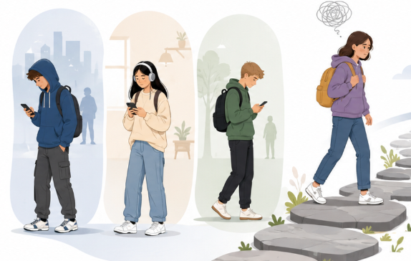

Trygg skolestart
  Relasjoner først
  Husregler og felles praksis
  Trygt og godt skolemiljø - ta kontakt!
  Ny handlingsplan mot selvmord – plan publiseres på nettsiden til fylkeskommunen.
Notes:
Relasjoner først - oppstartsamtaler og arbeid med klassemiljø
Husregler og felles praksis - hvorfor?
Trygt og godt skolemiljø - ta kontakt!
Ny handlingsplan mot selvmord – plan publiseres på nettsiden til fylkeskommunen.

Slide 6
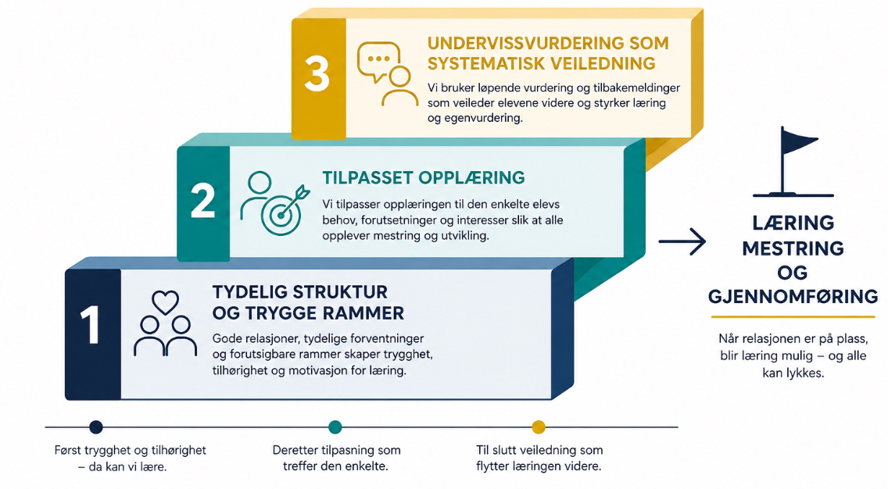
Individ og gruppe
  Skolen skal være en motvekt til individualiseringen i samfunnet.
  Gi situasjonen tid og stå i det som er vanskelig - også som forelder.
  Ungdommene trenger sorteringshjelp!

Slide 7
Mysen videregående skole ønsker å legge til rette for god læring og mestring for alle!
Dysleksivennlig undervisning er nødvendig for noen, men bra for alle!
Sertifisert som en dysleksivennlig skole!
Det forplikter oss!

Slide 8
Forventninger og skole/hjem-samarbeid
  Vær interessert og positiv til skole
  Matematikk - snakk positivt om faget + midttimematte og fagcafe++
  Kroppsøving - møt til timene, så klarer vi å tilpasse!

Slide 9


Slide 10
Erasmus+
Erasmus+ elevintervjuer

Slide 11
Trygt og godt skolemiljø
En lovfestet rett!
Skolens ansatte har plikt til å følge med!
Ta kontakt hvis noen opplever å ha det vanskelig på skolen!

Slide 12
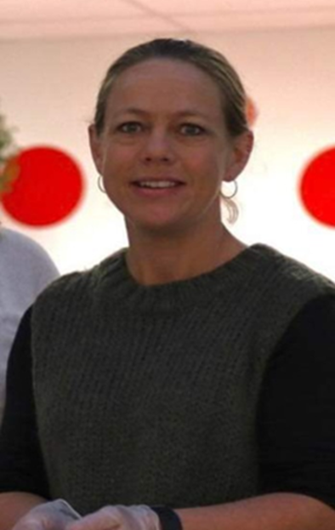
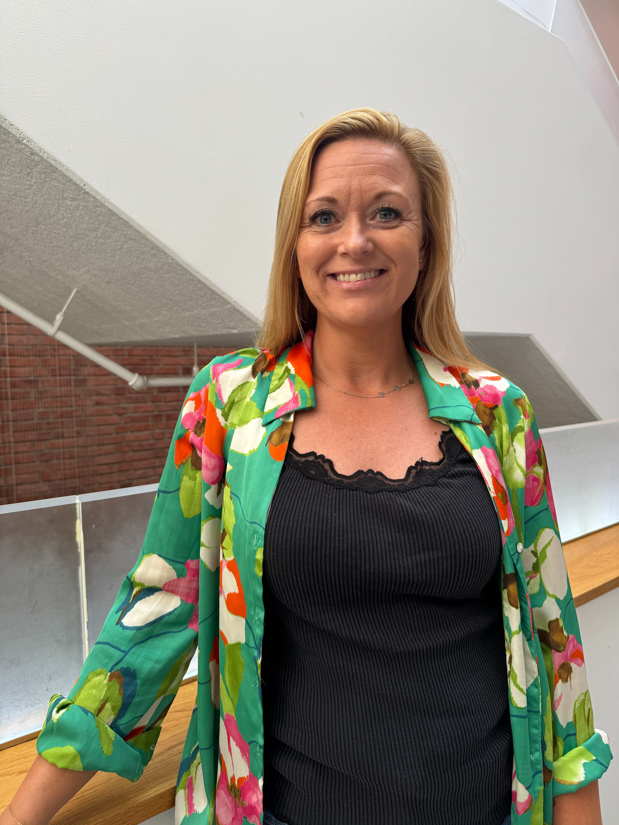
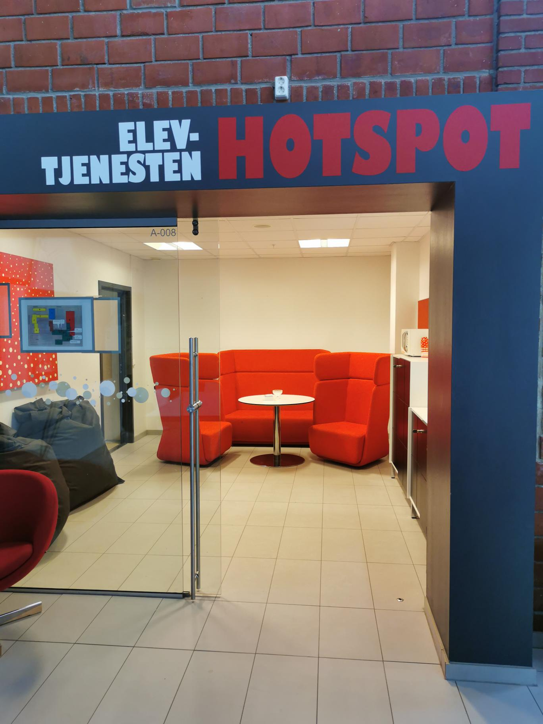
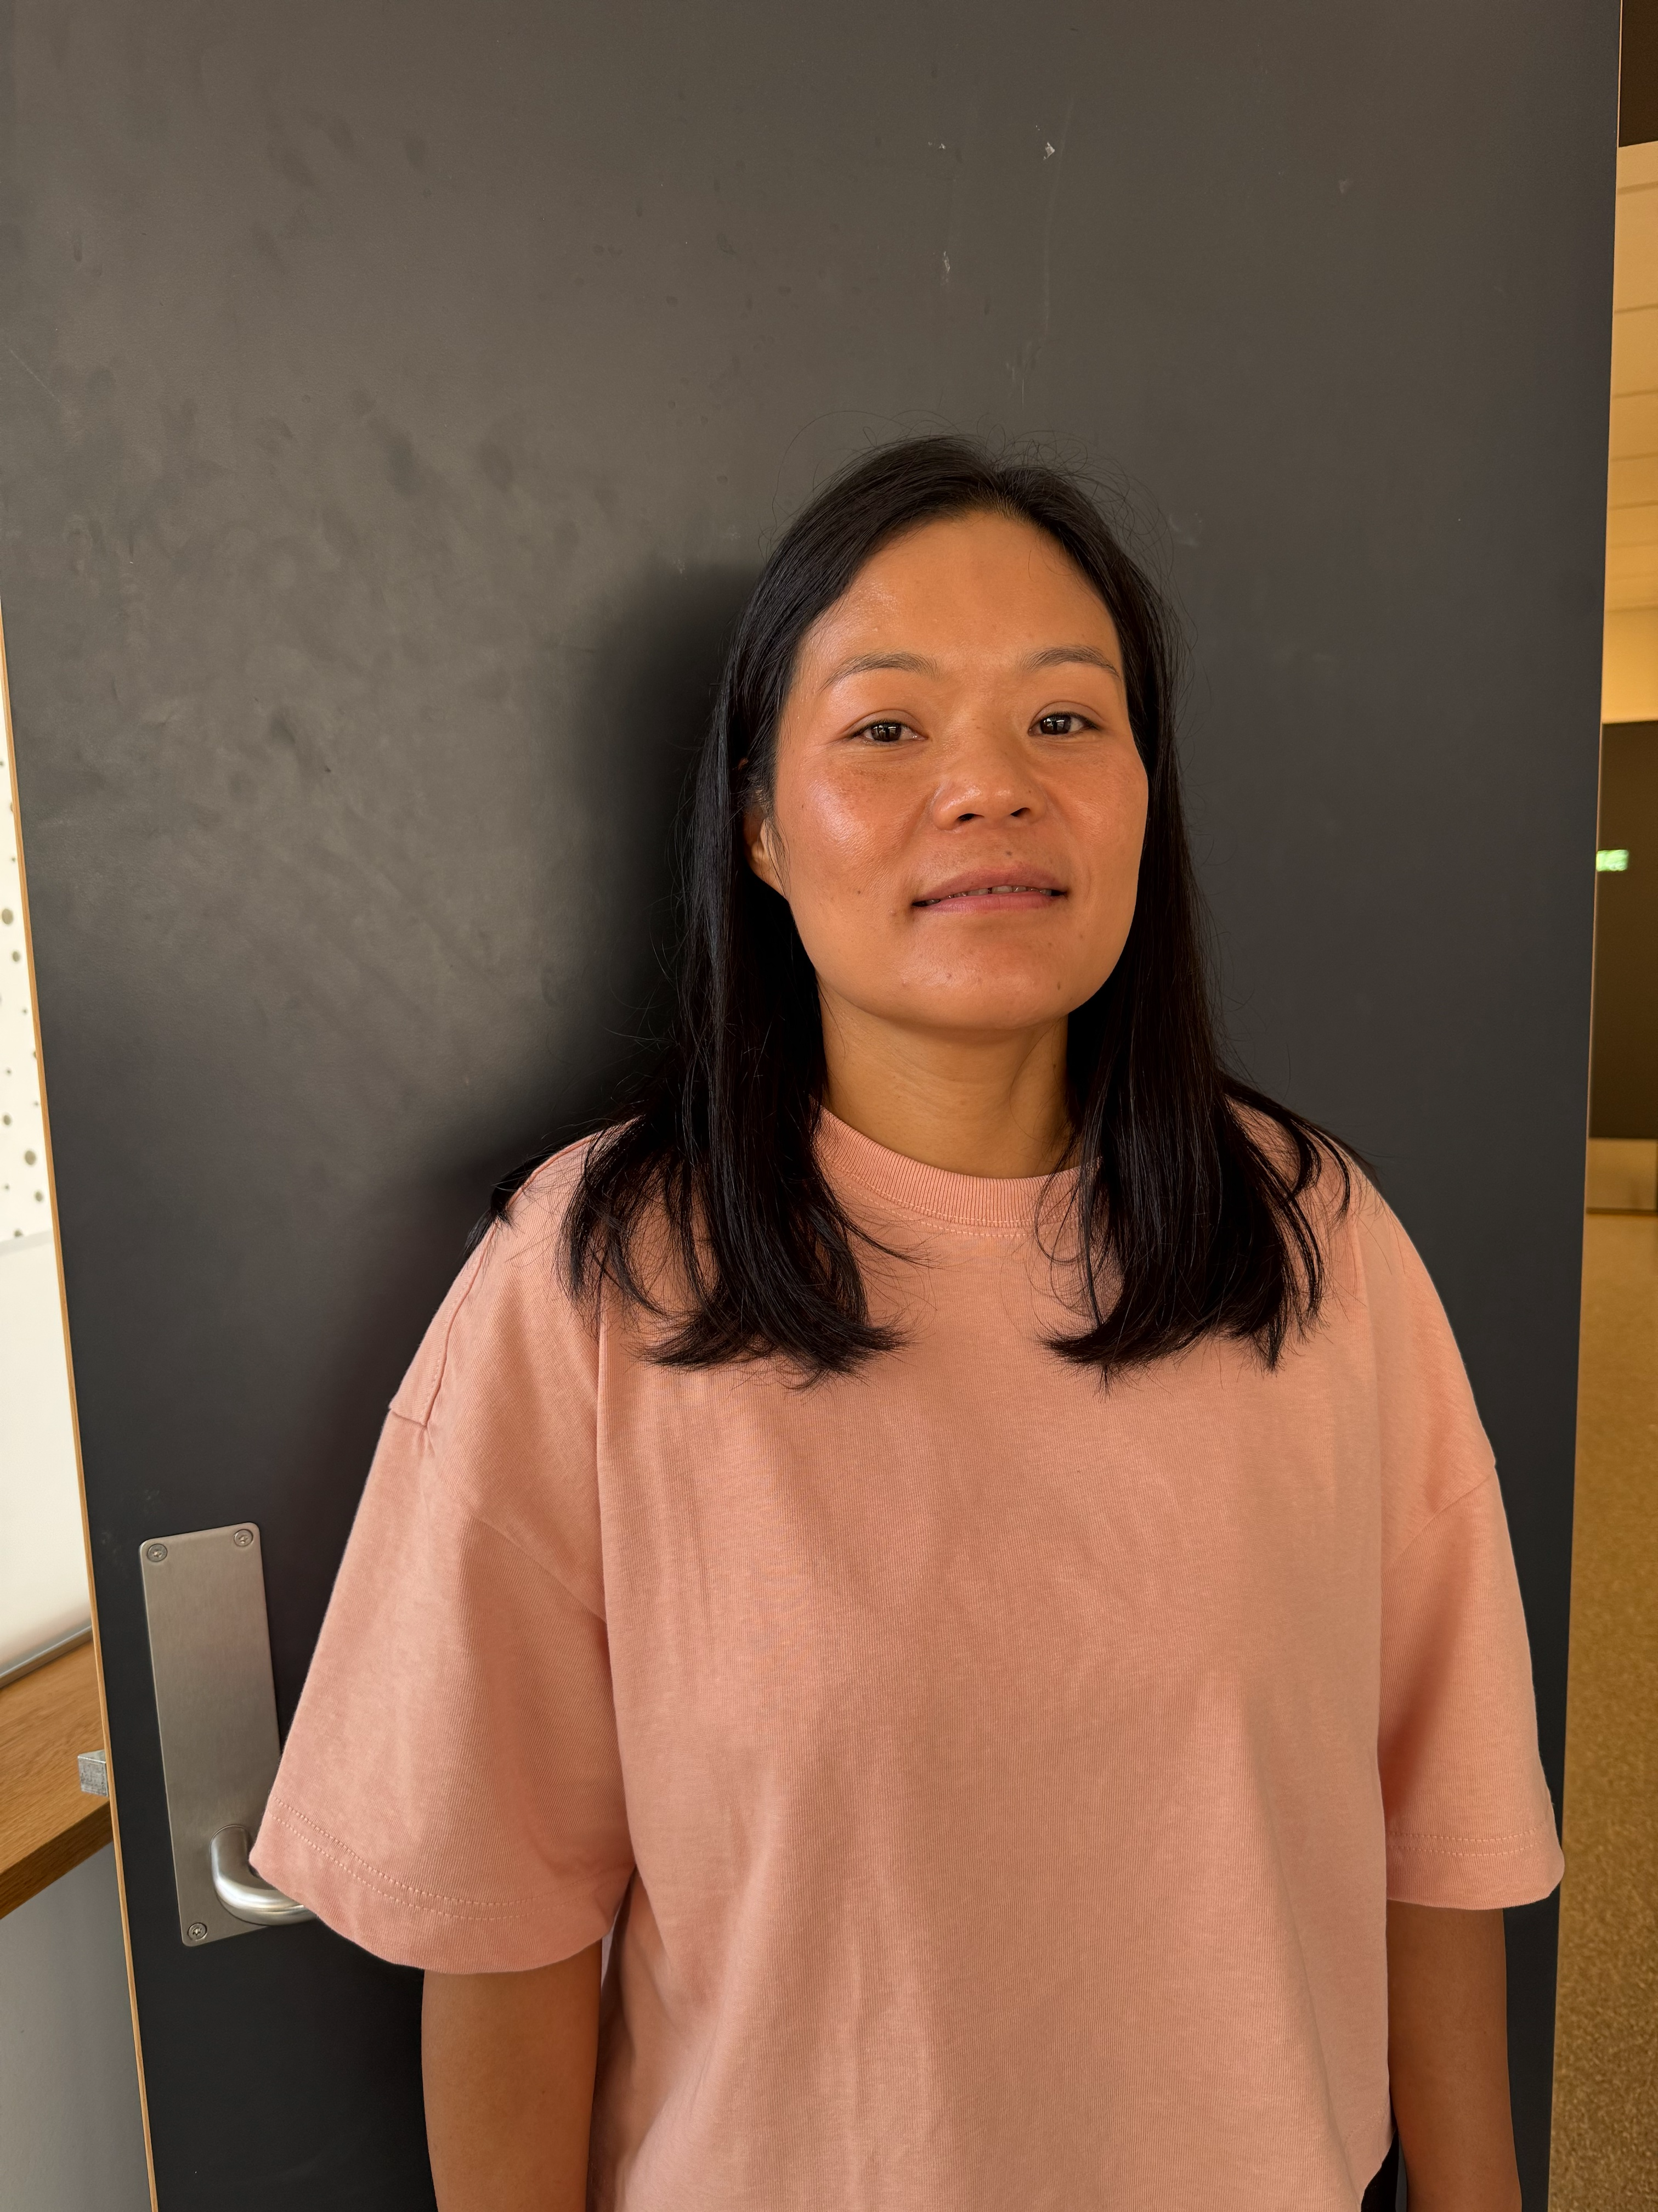
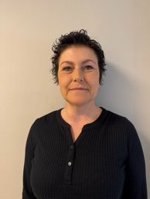
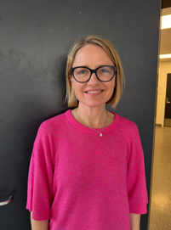
HOTSPOT

Slide 13
Programmet "Sterk, Snill & Ubehagelig"
Et program som skal bekjempe utenforskap, og fremme inkludering.
Metoder/verktøy for å utruste ungdom med ferdigheter de trenger til å håndtere sosiale utfordringer.
Består av foredrag for Vg1, foreldreforedrag med noe av det samme innholdet, samt noe etterarbeid for klassene.
Foreldreforedrag onsdag 18.november kl. 18
Video: https://livid.com/watch/WbG2pGnOvdYL
Påmelding til foreldremøte: https://pameldinger.no/e/7w6a7w

Slide 14
Avgangsmarkering v/Merete Labråten

Slide 15
Hvorfor endringer i feiringen?
Mål: Å ha en inkluderende feiring som kommer etter eksamen!
Ca 3500 avgangselever i Østfold svarer i UngData undersøkelsen 2025:
24% (854 elever) gruer seg til russetiden
40% (1503 elever) mener at de har medelever som føler seg utestengt pga russetiden
17% (522 elever) har følt seg utestengt pga russetiden
27% (874 elever) føler et press på å bruke mer penger enn de har råd til i russefeiringen
35% av avgangselevene ønsker en endring av feiringen

Slide 16
Grupperinger og ekskludering
Russegrupper og konseptgrupper er IKKE det samme som vennegrupper. De har ofte opptaksprøver, du må bli godkjent eller få tillatelse til å være med. Gode venner kan bli valgt bort, fordi de ikke har «riktig profil» eller status til å være med.

Slide 17
Sterke markedsaktører
40 000 russ er «big business»
Firmaene sender personlige meldinger til ungdom, og oppretter grupper på sosiale medier
Driver ulovlig markedsføring overfor mindreårige. Verver ungdom under 18 år til å selge klær, effekter og billetter mot rabaterte priser. Dette er ulovlig!
Ulovlig stressmarkedsføring overfor ungdom og foresatte («hvis du ikke signerer i kveld, går bussen videre til andre»)
Ulovlig avtaleinngåelser

Slide 18
Avgangsmarkering på Mysen vgs
For alle! Om du velger å være russ eller ikke!
Aktiviteter på skolen, i skoletiden (for eksempel temadager)
Festlokale med plass til alle på Momarken - Idunbygget
Avgangsrevy – hvor alle kan delta!
Man må ikke være på gruppe for å være inkludert!

Slide 19
Politiet 15 min

Slide 20
Oversikt over klasser
En og en kontaktlærer reiser seg og dere blir med lærer ut på toppen av auditoriet.
Ha en fin kveld videre!
Vg1 studiespesialisering og medier og kommunikasjon: mandag 24. august kl. 18.00
Vg1 alle yrkesfaglige utdanningsprogram: mandag 24. august kl. 19.00

